Slide 1
EnergomotorGas Group
"СОТОВАЯ" ТЕПЛОГЕНЕРАЦИЯ - КЛЮЧ К БЕЗОПАСНОМУ ДЕЦЕНТРАЛИЗОВАННОМУ ТЕПЛОСНАБЖЕНИЮ ГРАЖДАН-
СКИХ И ВОЕННЫХ ОБЪЕКТОВ В УСЛОВИЯХ ГЛОБАЛЬНОГО КОНФЛИКТА.
Инновационные технологии теплоснабжения XXI в

Slide 2
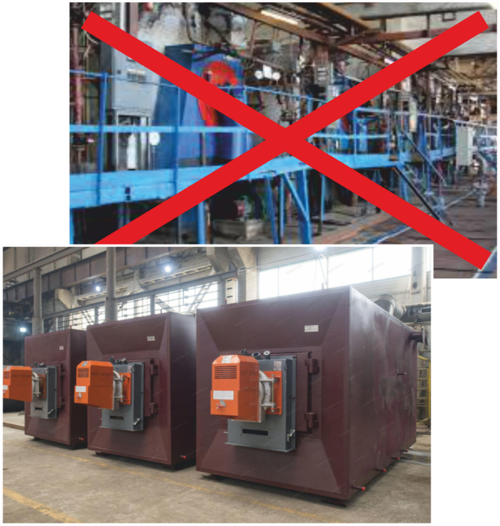
Проблемы централизованного теплоснабжения
малых городов
Модернизация (например, перевод на газ) сущест-
вующих систем, теплоснабжения с сохранением
самой централизованной схемы теплоснабжения
требует огромных капиталовложений 700 млн. до
1 млрд 200 млн. руб с окупаемостью 12-20 лет,
что делает генерацию тепловой энергии инвести-
ционно непривлекательной и препятствует мо-
дернизации основных фондов именно в малых
городах.

Slide 3
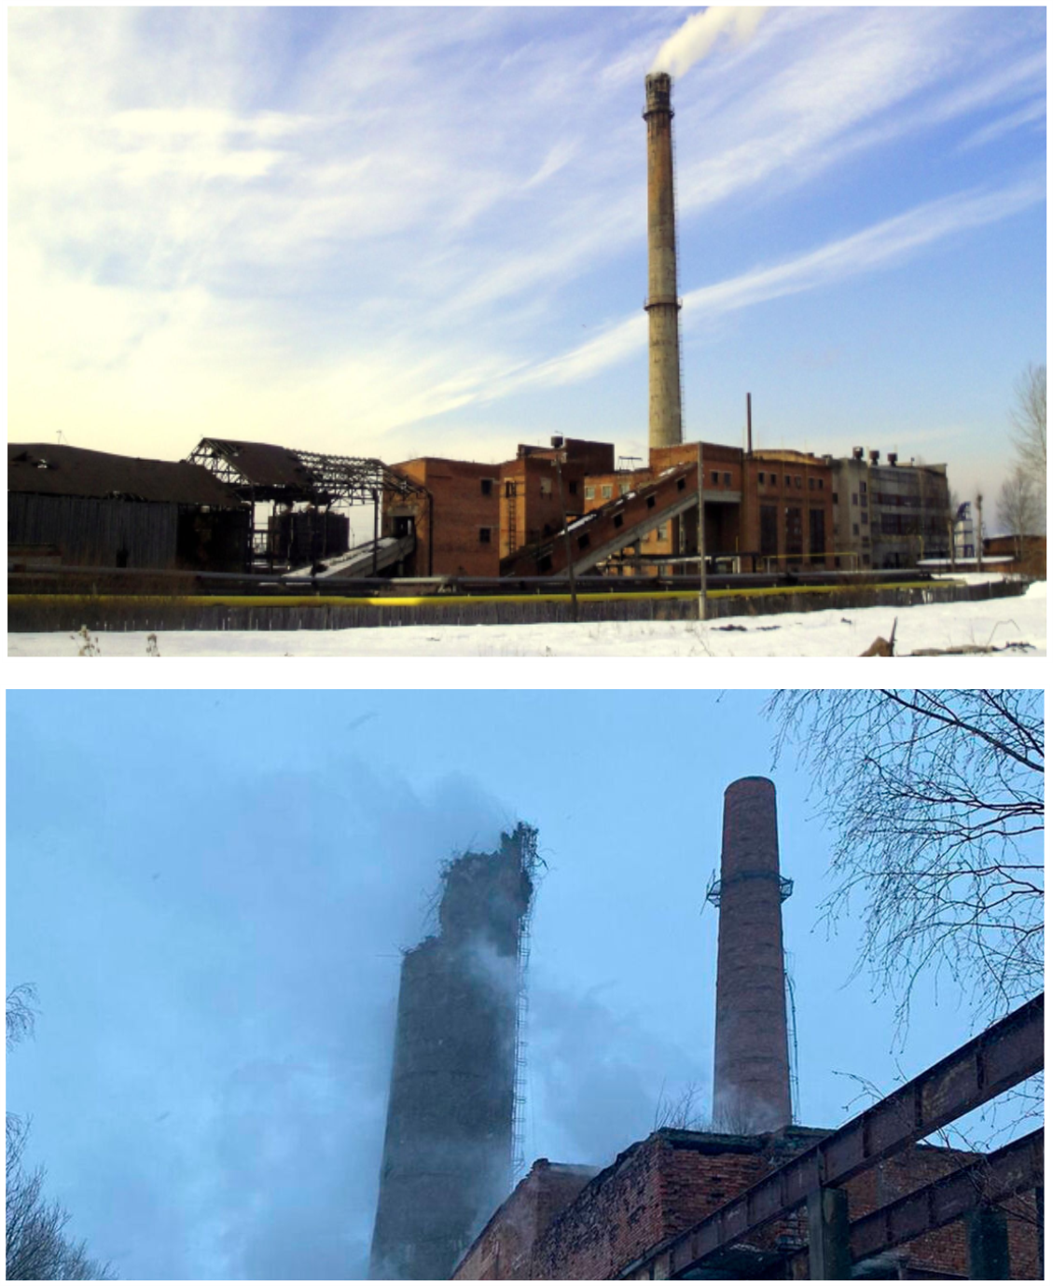
Опасная ущербность централизованного
теплоснабжения малых городов
1. Малые города с населением 10-50 тыс.человек
обычно имеют централизованные или системы
теплоснабжения с 2-3 котельными.
2. Потери тепла в теплосетях составляют от 30 до
50%.
4. Большинство теплосетей сильно изношены, мо-
рально полностью устарели и нередко приводят
к катастрофам.

Slide 4
Г.Переславль-Залесский,
Ярославская обл.
Катастрофическое
разрушение
50-ти метровой трубы
центральной
котельной малого
города

Slide 5
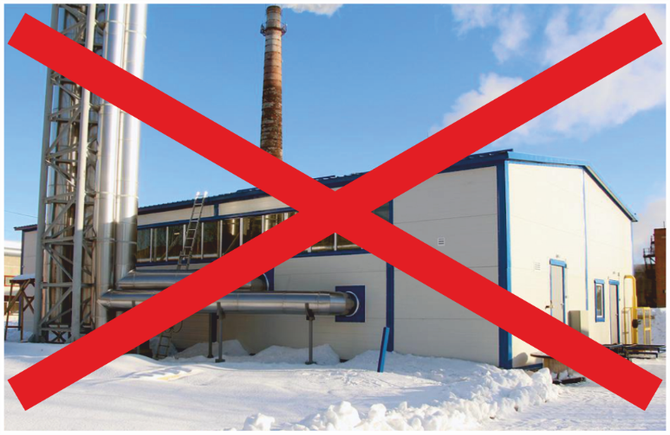
Дотационность централизованного
теплоснабжения малого города
Даже перевод на газ централизованных систем в малом городе не избавляет от
системных пороков централизованной схемы:
Мощные фундаменты, огромные строения
с большими дымовыми трубами, капиталь-
ные затраты.
Аварии и прорывы теплотрасс.
Большие теплопотери в теплосетях.
Рост тарифов на тепловую энергию.
Дотационность теплоснабжения (ЖКХ)

Slide 6
Идеи и цель нашей разработки:
Принципиально и резко уменьшить тариф для абонентов.
Т = Т + т
Полный
тариф
Тариф на
Производство
тепла
Тариф на
Транспортирову
тепла
В новых экономических условиях группа компаний «Энергомоторгаз» выходит на рынок с принципиально новым инновационным продуктом – с «сотовыми» котлами и с поставками готовых к подключению контейнерных котельных с мощностями от 320 квт до 3 мвт.

Slide 7
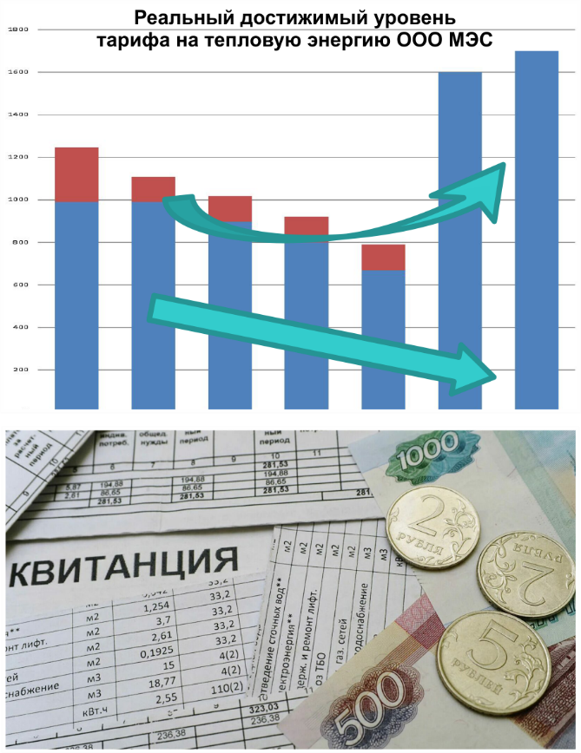
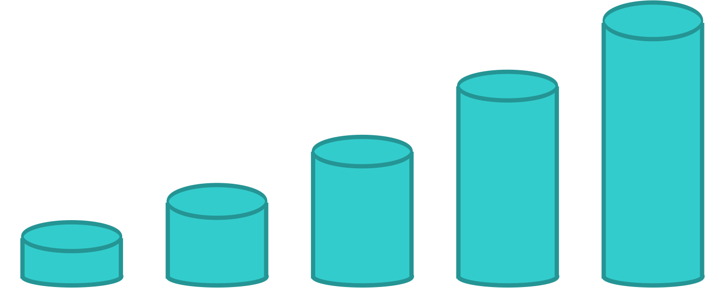
Проблемы централизованного теплоснабжения
ТАРИФНАЯ ПОЛИТИКА МУПов
Отпускной тариф состоит из тарифа на
тепловую энергию и тарифа на транспортировку.
900-1100
553-720
Транспортировка
273-454
216-230
120-150
Тепло
Рост тарифов на ЖКХ выше, чем рост тарифов по ТЭР из-за транспортировки!

Slide 8
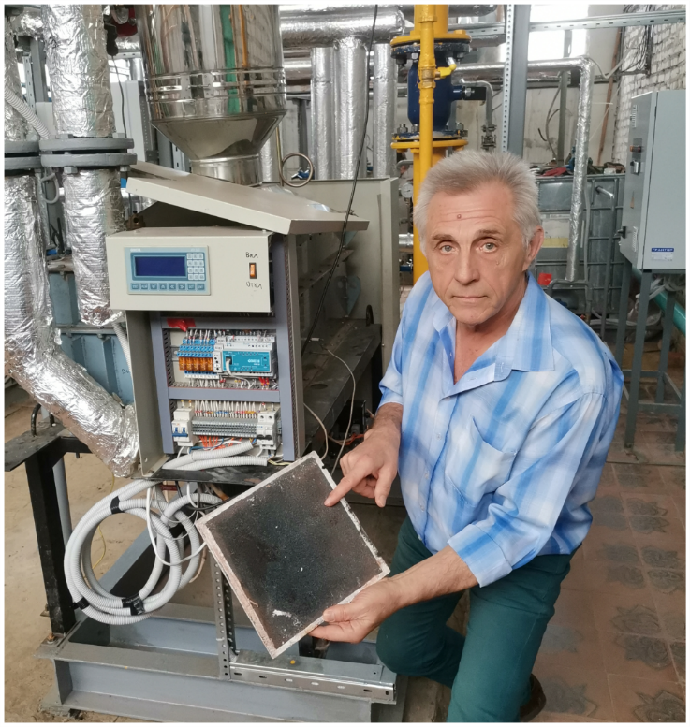
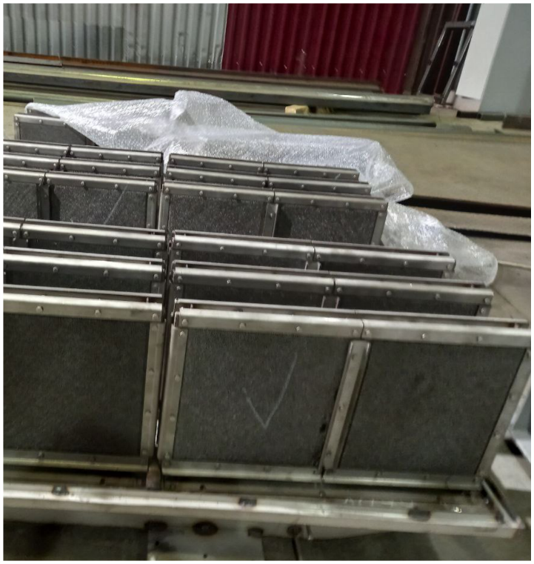
«Сотовая» технология теплогенерации позволяет:
1. Избежать установки большой высокой трубы из нержа-
веющей стали на фундаменте.
2. Нет необходимости устраивать фундамент под котель-
ной и фундамент под трубой.
3. Нам не требуется установка традиционных горелок,
поэтому стоимости и габариты наших котлов, следо-
вательно, и котельных резко уменьшаются.
4. Нет необходимости выполнять проект котельной, она как
неделимый объект - котельная защищена сертификатом,
но проект и расширенное руководство по эксплуатации и
паспорт входят в поставку котельной.

Slide 9
Сборка «сотового» котла

Slide 10
Технико-экономические показатели в сравнении с жаротрубным котлом Viessman.
Параметр | Единица измерения
 |  | Vissman, Vitoplex 100 | ТИП1-0,5 | ТИП2-0,5
Номинальная теплопроизводительность | кВт | 500 | 500 | 500
Вес с теплоносителем | кг | 1305 | 645 | 500
Обьем теплоносителя | л | 460 | 50 | 50
Удельная масса котла | Кг/кВт | 2,61 | 1,29 | 1,0
Р-р установки: длина, ширина, высота. | мм мм мм | 1830 865 1420 | 1750 825 1200 | 1160 690 1650
Р-р с патрубками: длина, ширина, высота. | мм мм мм | 1940 1015 1700 | 1150 825 1560 | 1550 690 1900
Температурный режим котла | °С | 60-75 | 70-95 | 70-95 | 30-50
КПД (без конденсац) КПД при 40°/30° | % % | 92 - | 96-97 - | До 97 - | - До 104
Расход топлива | М³/ч | 60 | 56.6 | 56,6
Давление газа на входе | мбар | 20-30 | 20-30 | 20-30
t° дымовых газов max | °С | 215 | 88 | 82 | 51
Выбросы: Nox min/max CO min/max | Ppm Ppm | 50 40 | 9 40-60 | 7-8 20-35

Slide 11
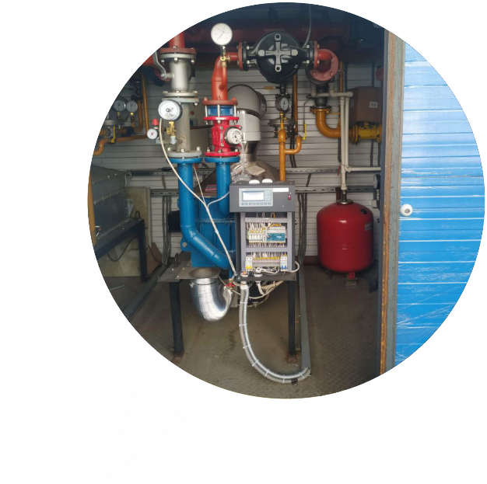
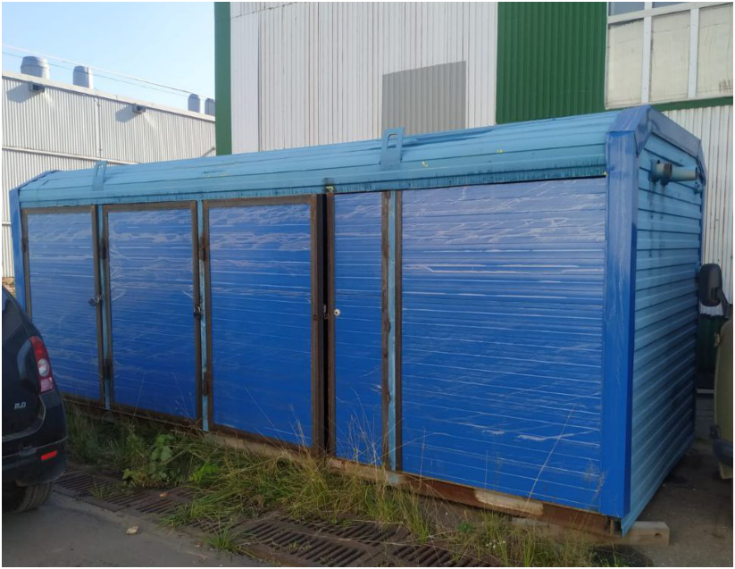
«Сотовая» технология теплогенерации позволяет:
5. Котельная размещается в стандартном 20-ти футовом
контейнере, т.е. имеет самые минимальные размеры
и это еще одно наше преимущество.
6. Котельная полностью бесшумная.
7. У нас нет расхода тепла на собственные нужды
и нет потерь в присоединенной сети.
8. Котельная имеет сверхнизкие выбросы нор-
мируемых канцерогенных веществ:
окислов азота NOx (следы менее 8 ppm !)
недостижимые для традиционных котлов.
Уровень выбросов СО до 40 единиц!

Slide 12
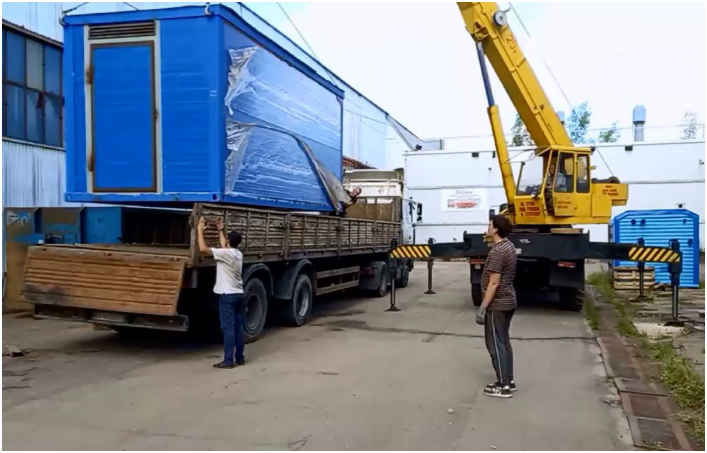
«Сотовая» технология теплогенерации позволяет:
9. Низкий уровень температур (дымовых газов) – 67-89
C°. В сравнении с обычной жаротрубной технологией
190-300 С°
Таким образом, нашу контейнерную котельную
можно поставить у стены отапливаемого здания
и вывести легкие трубы на конек крыши прямо по стене, в том случае, если надзи-
рающие органы все-таки будут препятствовать установке наших стандартных труб
высотой 2.-2.5 м. В условиях нарастающей глобальной конфронтации и вооруженных конфликтов, атакующая ракета просто «не увидит» при атаках с воздуха наших теплогенерато-
ров даже установленных на крышах зданий, они малозаметны для тепловизоров
самонаведения и для дронов.

Slide 13
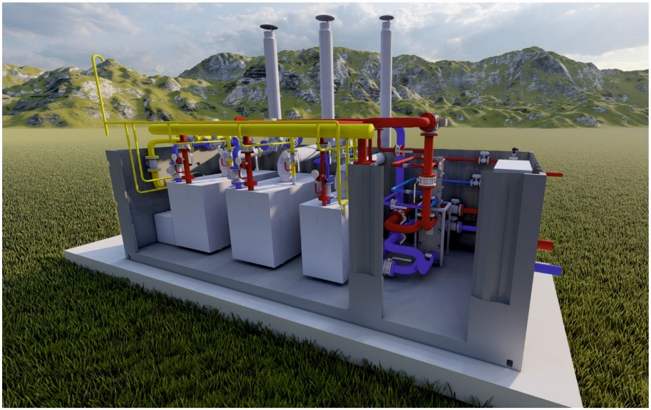
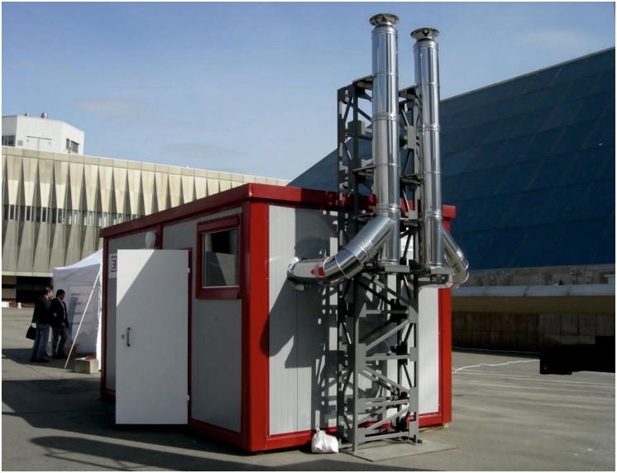
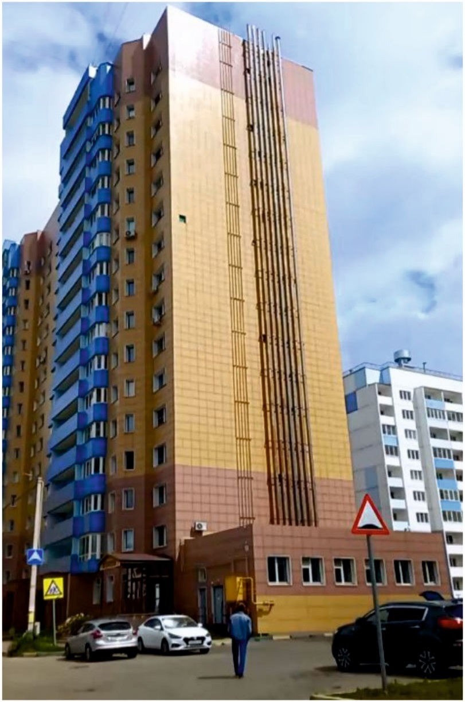
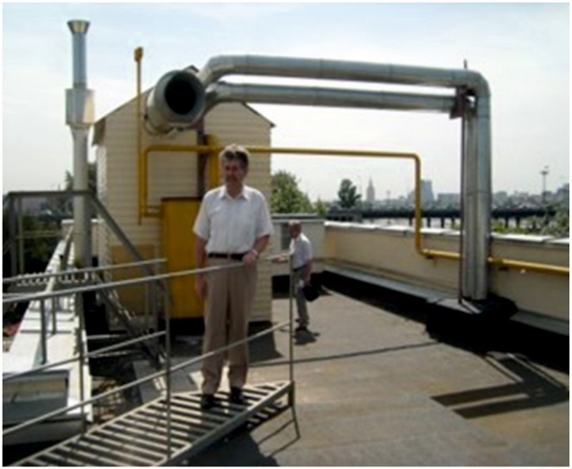
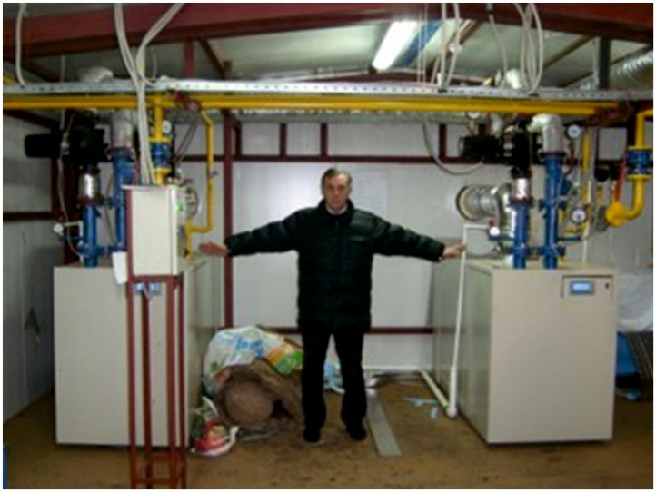
Аватар котельной и реализации

Slide 14
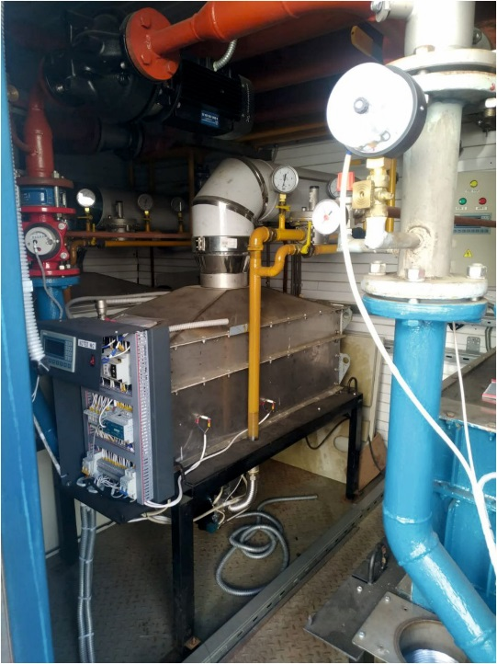
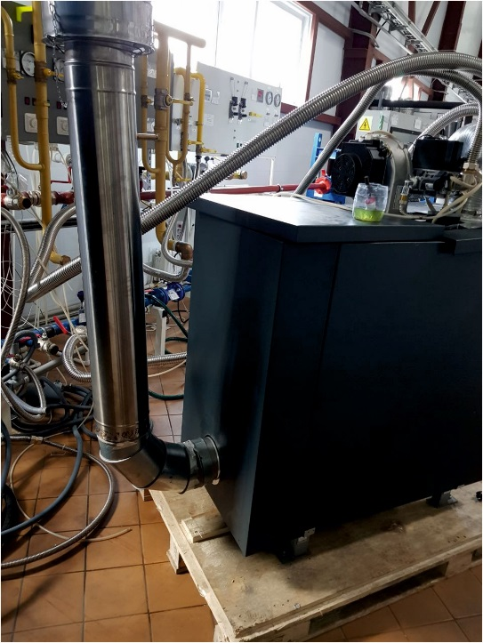
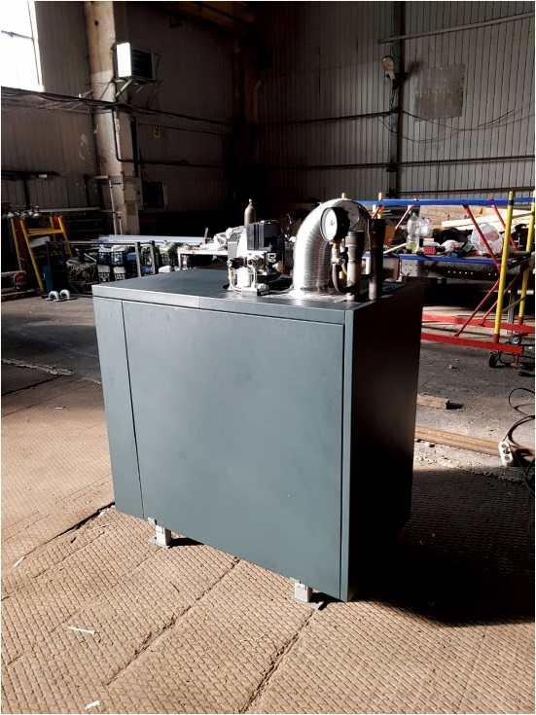
Сотовый котел – лидер для систем
крышной теплогенерации.
Поколение 2+
Поколение 4
Поколение 4+
С
Коэффициент габаритно-весовой эффективности
G x L
512 606

Slide 15
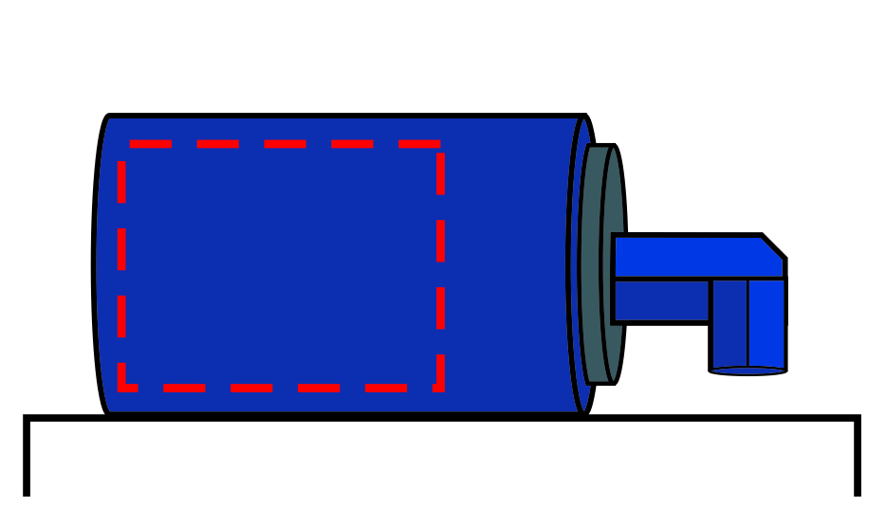
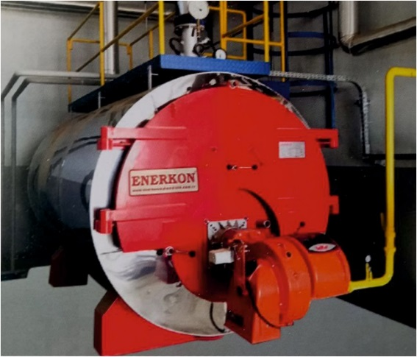
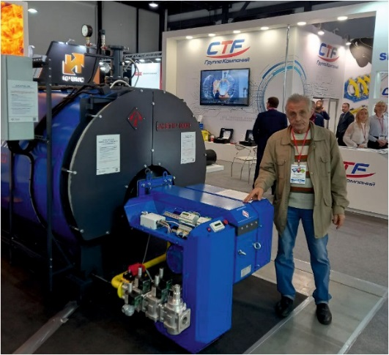
Сравнение с традиционными котлами.
Характеристика | Норд | Котел КВЗ3 (Калуга) | Белорус | Дорогобуж | Титан котел
Высота | 1,509 | 1,37 | 1,37 | 1,267 | 1,35
Длина | 2,634 | 2,25 | 2,51 | 2,57 | 2,035
Ширина | 1,251 | 1,12 | 1,12 | 1,17 | 1,15
Вес | 1,52 | 1,8 | 1,8 | 1,365 | 1,058
Мощность (вт) | 560 | 500 | 500 | 550 | 543
Мощность/вес/длина | 139,8713184 | 123,4567901 | 109,7935881 | 156,7822579 | 252,2027097
С
Мощность
G x L
Вес х длина
120 250
Традиционный с горелкой
Сотовый
котел

Slide 16
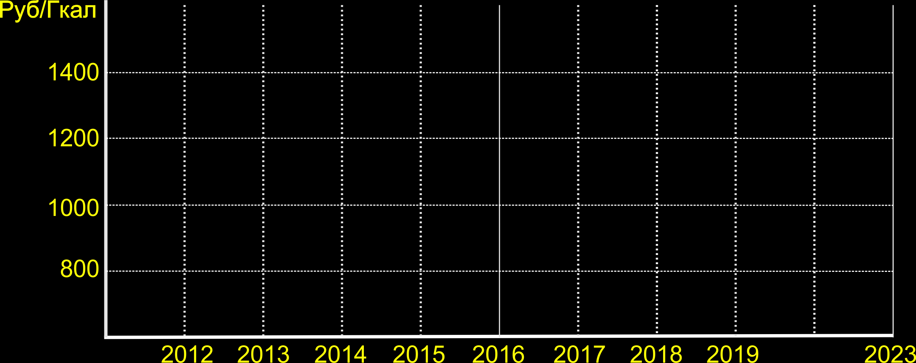
Достижение цели нашей инновации:
. Сравнение тарифов именно на производство тепловой энергии
Рост тарифов в ЦФО РФ
Уровень тарифов для сотовых котельных

Slide 17
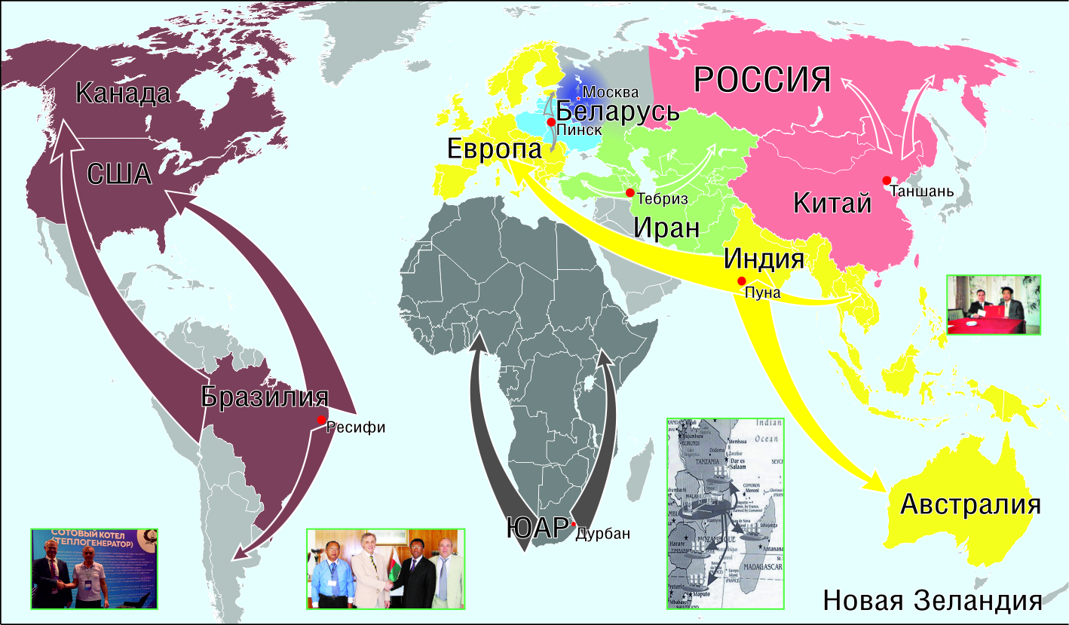

Slide 18
Контакты.
ЕГОРОВ ЮРИЙ НИКОЛАЕВИЧ

